Slide 1
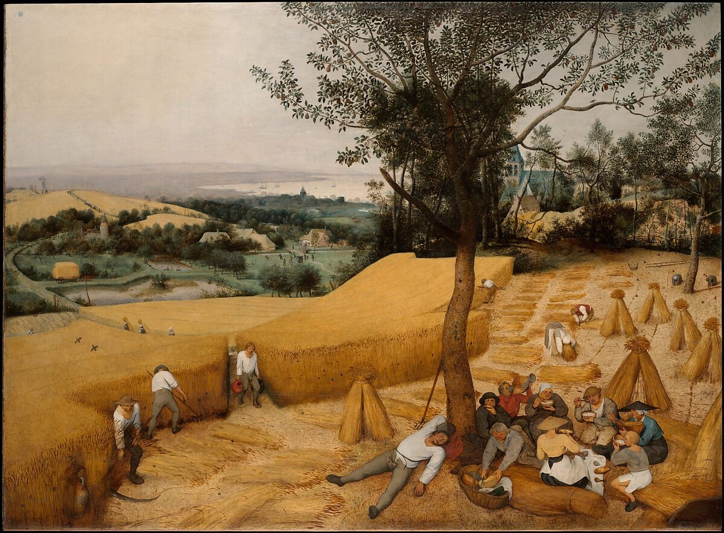
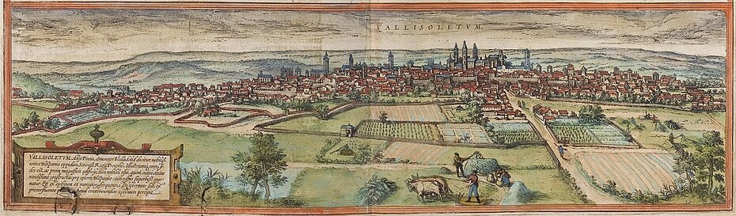
Сельский и городской мир в эпоху зарождения капитализма
Как развитие капитализма изменило жизнь европейцев?
100ballnik.com

Slide 2
План урока
Демография Европы: рост населения и его последствия.
«Революция цен» и её влияние на экономику.
Зарождение капитализма и мануфактурное производство.
Изменения в сельском хозяйстве: аграрная революция.
Городская жизнь: от Средневековья к Новому времени.
100ballnik.com

Slide 3
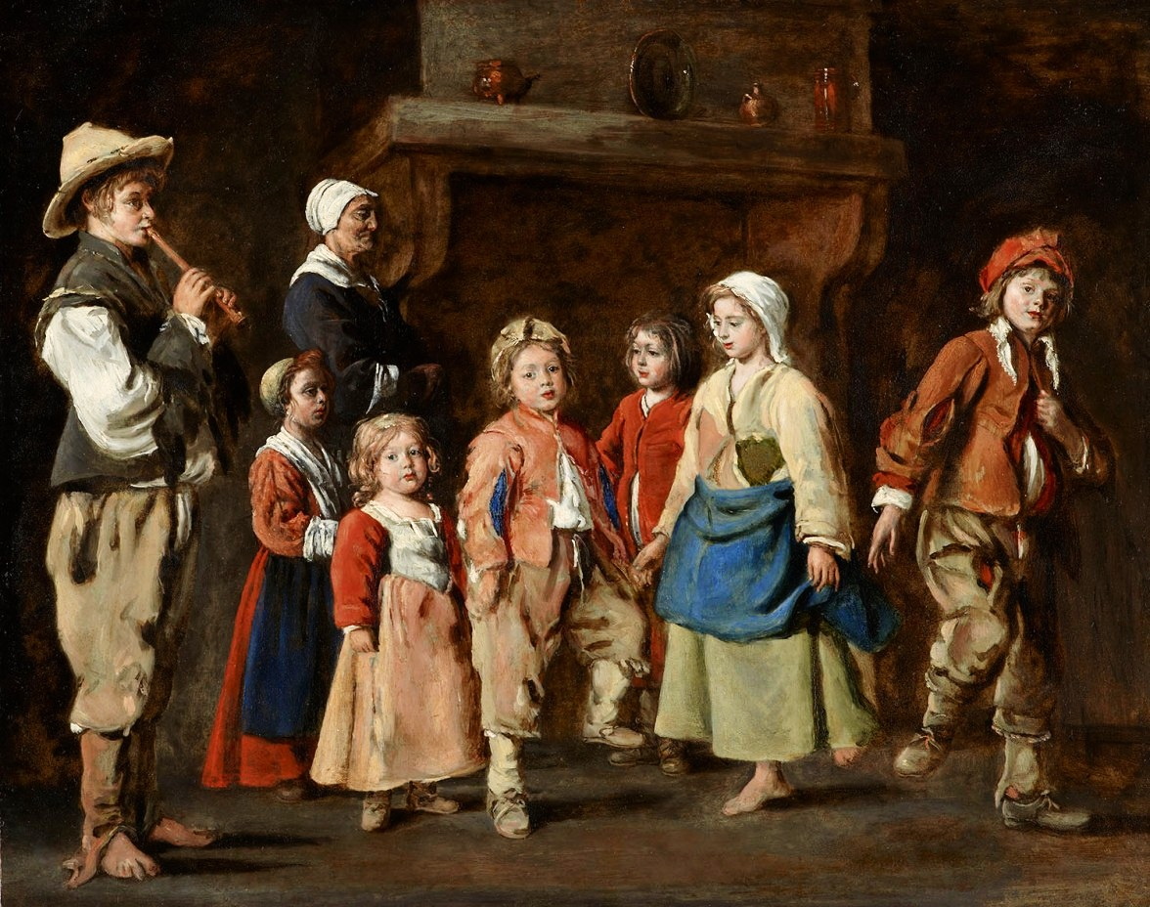
Население Европы в XVI XVII веках
Демографические вызовы раннего Нового времени
Высокая рождаемость (4-10 детей в семье) и высокая смертность (50% детей не доживали до 16 лет).
Средняя продолжительность жизни — 25–35 лет. Дети составляли 35–45% населения.
Эпидемии (чума, холера), войны и «малый ледниковый период» влияли на демографию.
100ballnik.com

Slide 4
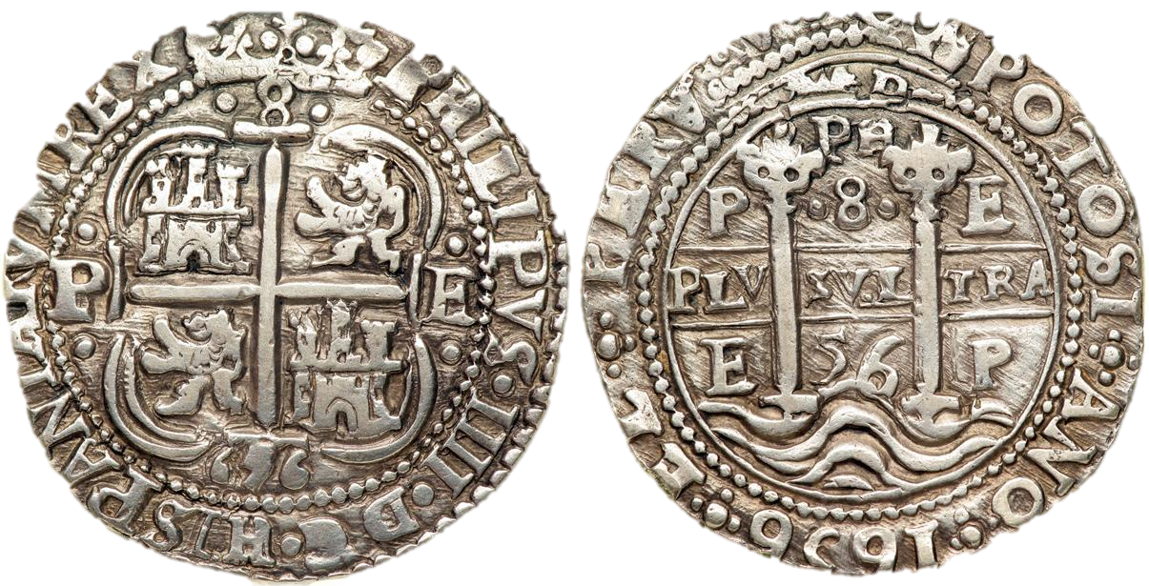
«Революция цен»
Экономические последствия притока золота и серебра
Приток драгоценных металлов из колоний вызвал резкий рост цен (в 4-5 раз за столетие).
Усиление роли денег в экономике, переход от натурального обмена к денежному.
Развитие меркантилизма — экономической теории, основанной на накоплении денег в стране.
100ballnik.com

Slide 5
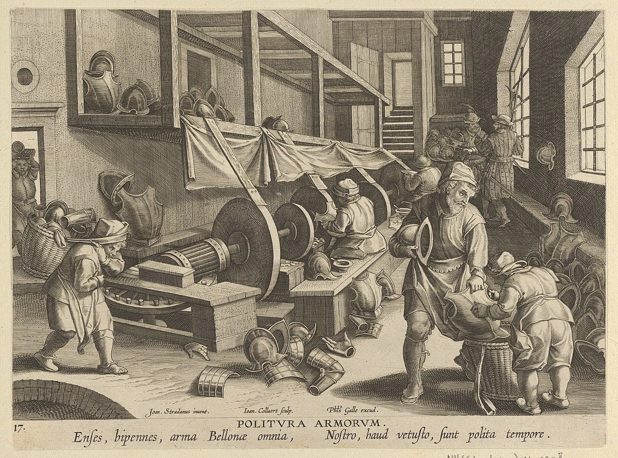
Зарождение капитализма
От ремесла к мануфактурному производству
Появление мануфактур:
Централизованные — все работники под одной крышей.
Рассеянные — ремесленники работают на дому.
Разделение труда и рост производительности.
Капитализм: прибыль вкладывается в расширение производства, а не тратится на роскошь.
100ballnik.com

Slide 6
Изменения в деревне
Аграрная революция и её последствия
Рост товарности сельского хозяйства: производство продукции на продажу.
Специализация хозяйств: выращивание высокодоходных культур (пшеница, хлопок).
Появление фермеров и капиталистической аренды.
Увеличение производства продуктов питания для растущего городского населения.
100ballnik.com

Slide 7
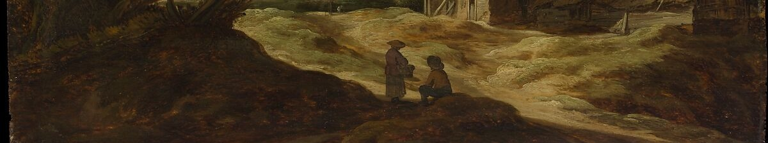
Западная Европа
Особенности развития сельского хозяйства
Мелкие крестьянские хозяйства, личная свобода крестьян.
Денежные повинности вместо натуральных.
Рост городов и спрос на сельхозпродукцию.
Развитие торговли и рынков.
100ballnik.com

Slide 8
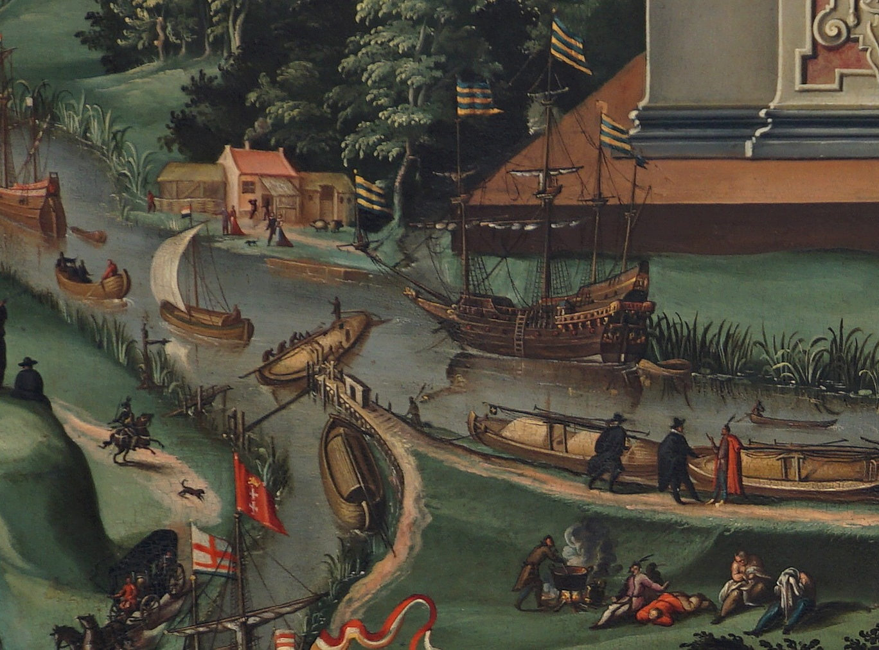
Центральная Европа
Усиление крепостного права
Крестьяне прикреплены к земле, потеря личной свободы.
Помещики продают хлеб на западные рынки.
Государственная поддержка дворянства.
Отсутствие стимулов для модернизации сельского хозяйства.
100ballnik.com

Slide 9
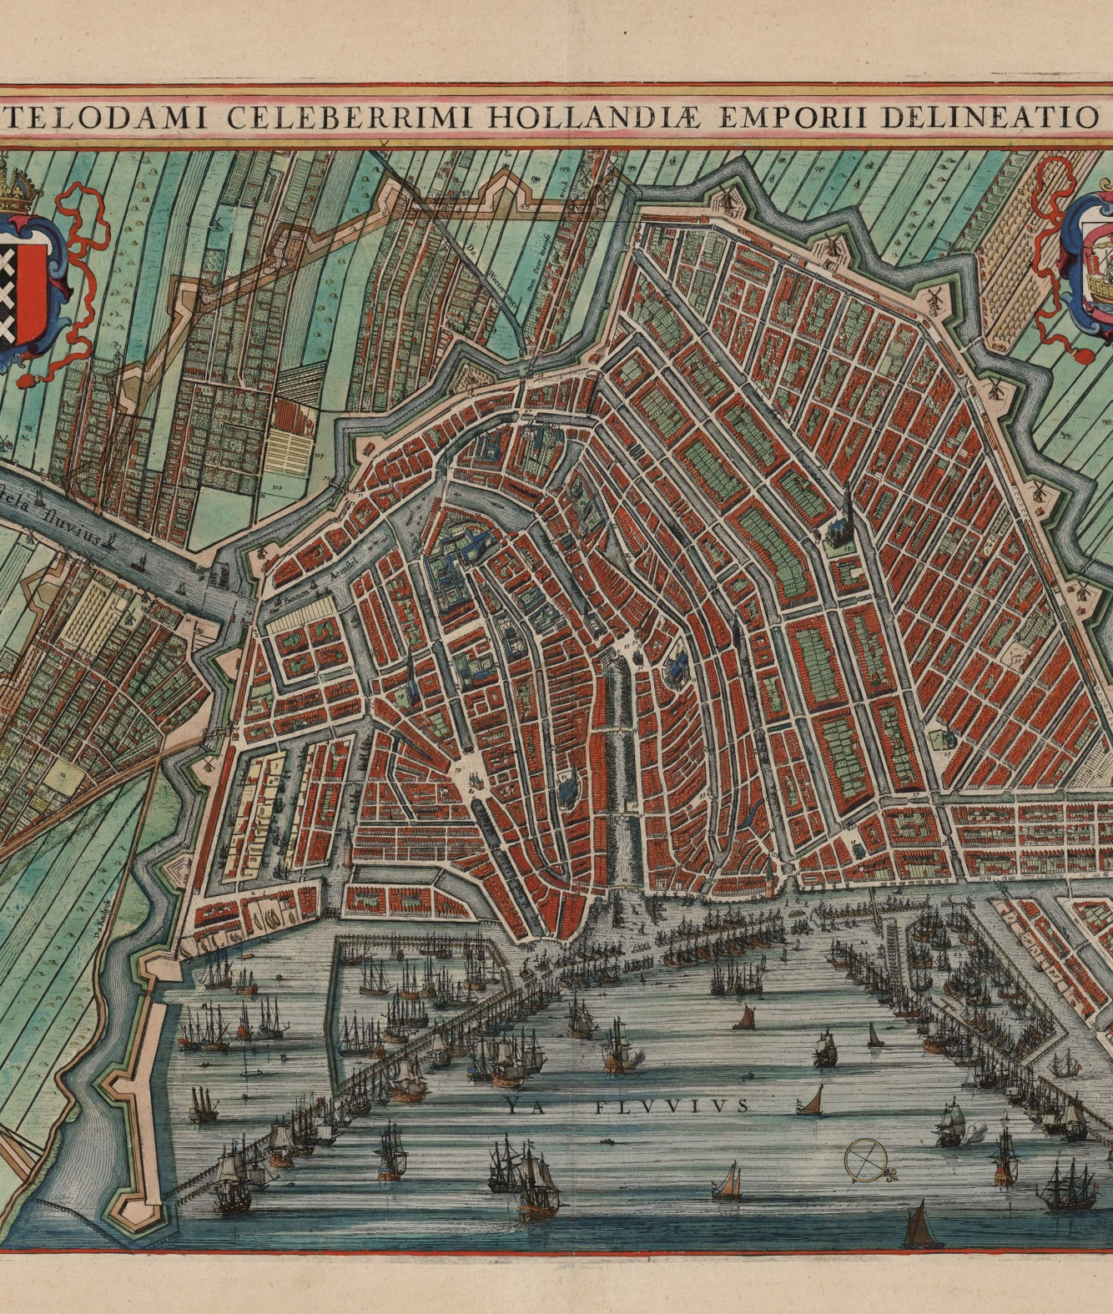
Городская жизнь
Рост городов и их проблемы
Быстрый рост городов: Лондон, Амстердам, Париж.
Проблемы: грязь, болезни, преступность, отсутствие канализации и водопровода.
Тесные улицы, шум от ремесленных мастерских и торговли.
Высокая смертность из-за эпидемий и антисанитарии.
100ballnik.com

Slide 10
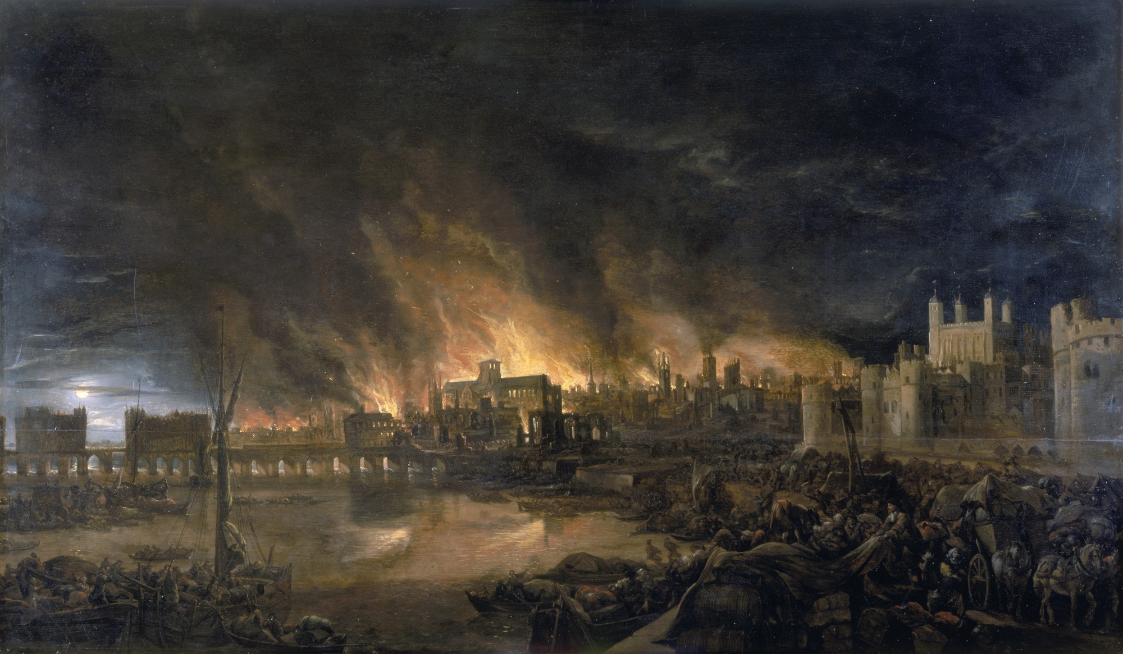
Бедствия городов
Эпидемии и катастрофы
Эпидемии чумы и холеры (Лондон, 1665 г.).
Великий пожар в Лондоне (1666 г.) — уничтожено 87 церквей.
Борьба властей с грязью и беспорядком.
Высокая смертность среди горожан.
100ballnik.com

Slide 11
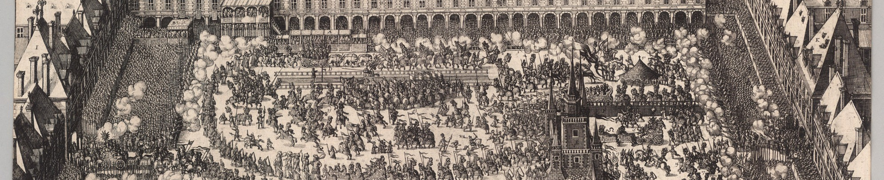
Улучшения в городах
Новшества городской жизни
Строительство каменных зданий вместо деревянных.
Появление уличного освещения (Париж, XVII век).
Создание публичного транспорта (кареты).
Планировка широких улиц и площадей.
100ballnik.com

Slide 12
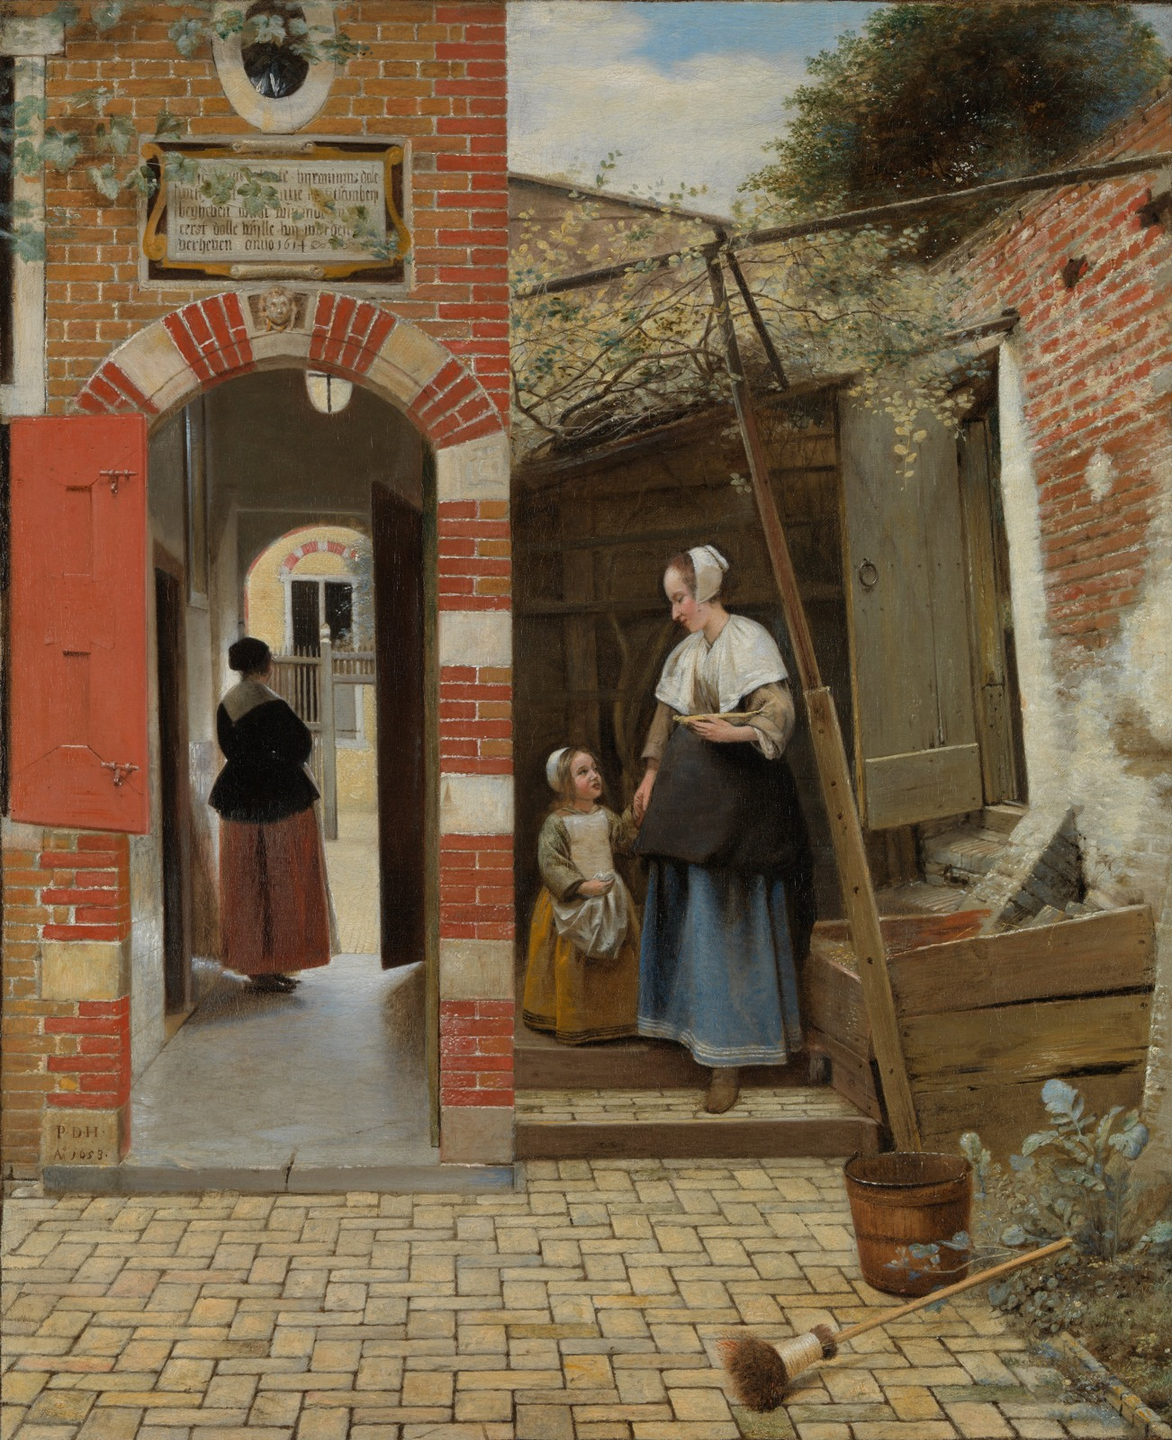
Социальная структура города
Расслоение городского общества
Бедняки живут на верхних этажах и чердаках.
Богатые селятся на окраинах в особняках.
Отсутствие номеров домов и табличек — ориентиры по церквям и тавернам.
Районы по профессиональному признаку.
100ballnik.com

Slide 13
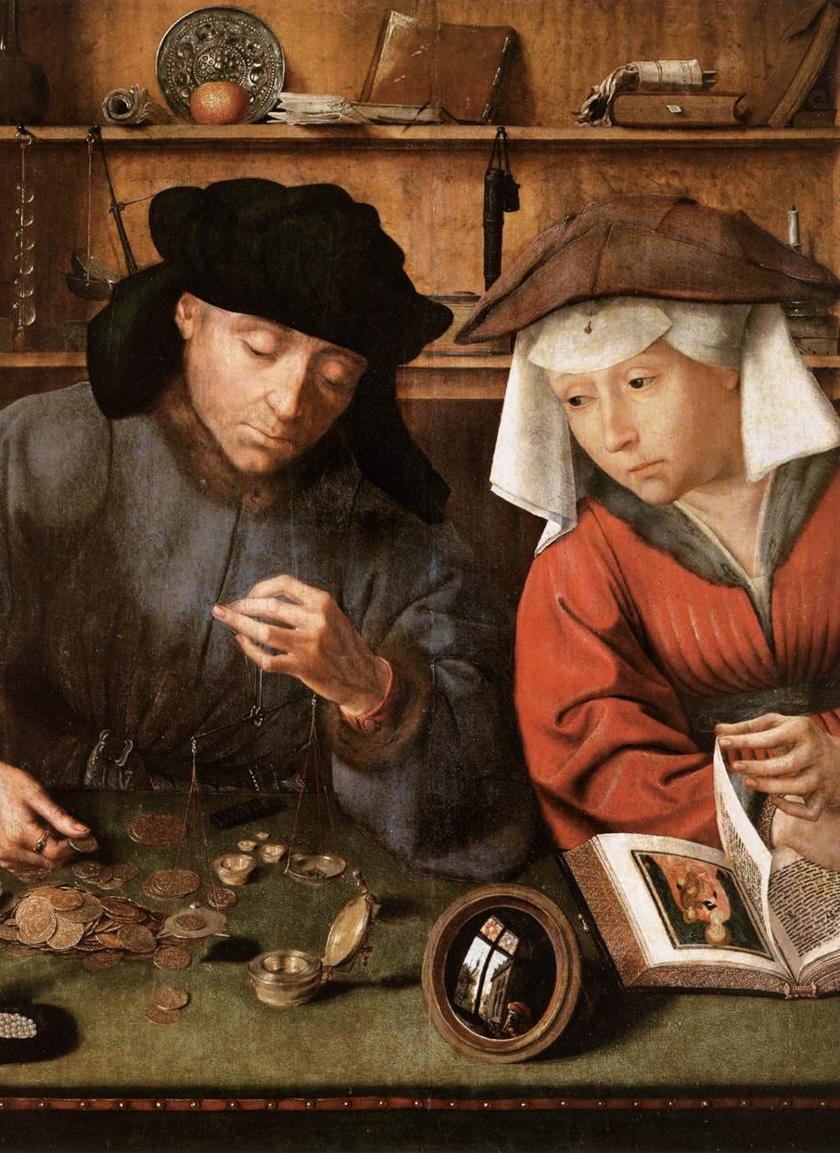
Итоги изменений
Значение экономических преобразований
Усиление роли денег в экономике.
Рост производства и торговли.
Расслоение общества: богатые и бедные.
Формирование предпосылок для промышленной революции.
100ballnik.com

Slide 14
Значение эпохи
Влияние капитализма на Европу
Капитализм изменил сельское и городское хозяйство.
«Революция цен» стимулировала экономику.
Города стали центрами торговли и ремесла.
Зарождение современных экономических отношений.
100ballnik.com

Slide 15

Домашнее задание
Прочитать §4.
На выбор:
Подготовить сообщение о жизни в европейском городе XVII века.
Сравнить аграрные революции в Западной и Центральной Европе.
Написать эссе на тему: «Как „революция цен“ изменила жизнь европейцев?».
100ballnik.com

